Slide 1
Python für Data-Wissenschaftler
Sergejs Glusnevs, 2017

Slide 2
Agenda Tag 1.
01
04
Was ist python?
Agendapunkt 4
02
05
Die entwicklungsumgebung
Agendapunkt 5
03
06
Agendapunkt 3
Agendapunkt 6

Slide 3
Agenda Tag 2.
01
04
Agendapunkt 1
Agendapunkt 4
02
05
Agendapunkt 2
Agendapunkt 5
03
06
Agendapunkt 3
Agendapunkt 6

Slide 4
WAS ist PYTHON?

Slide 5
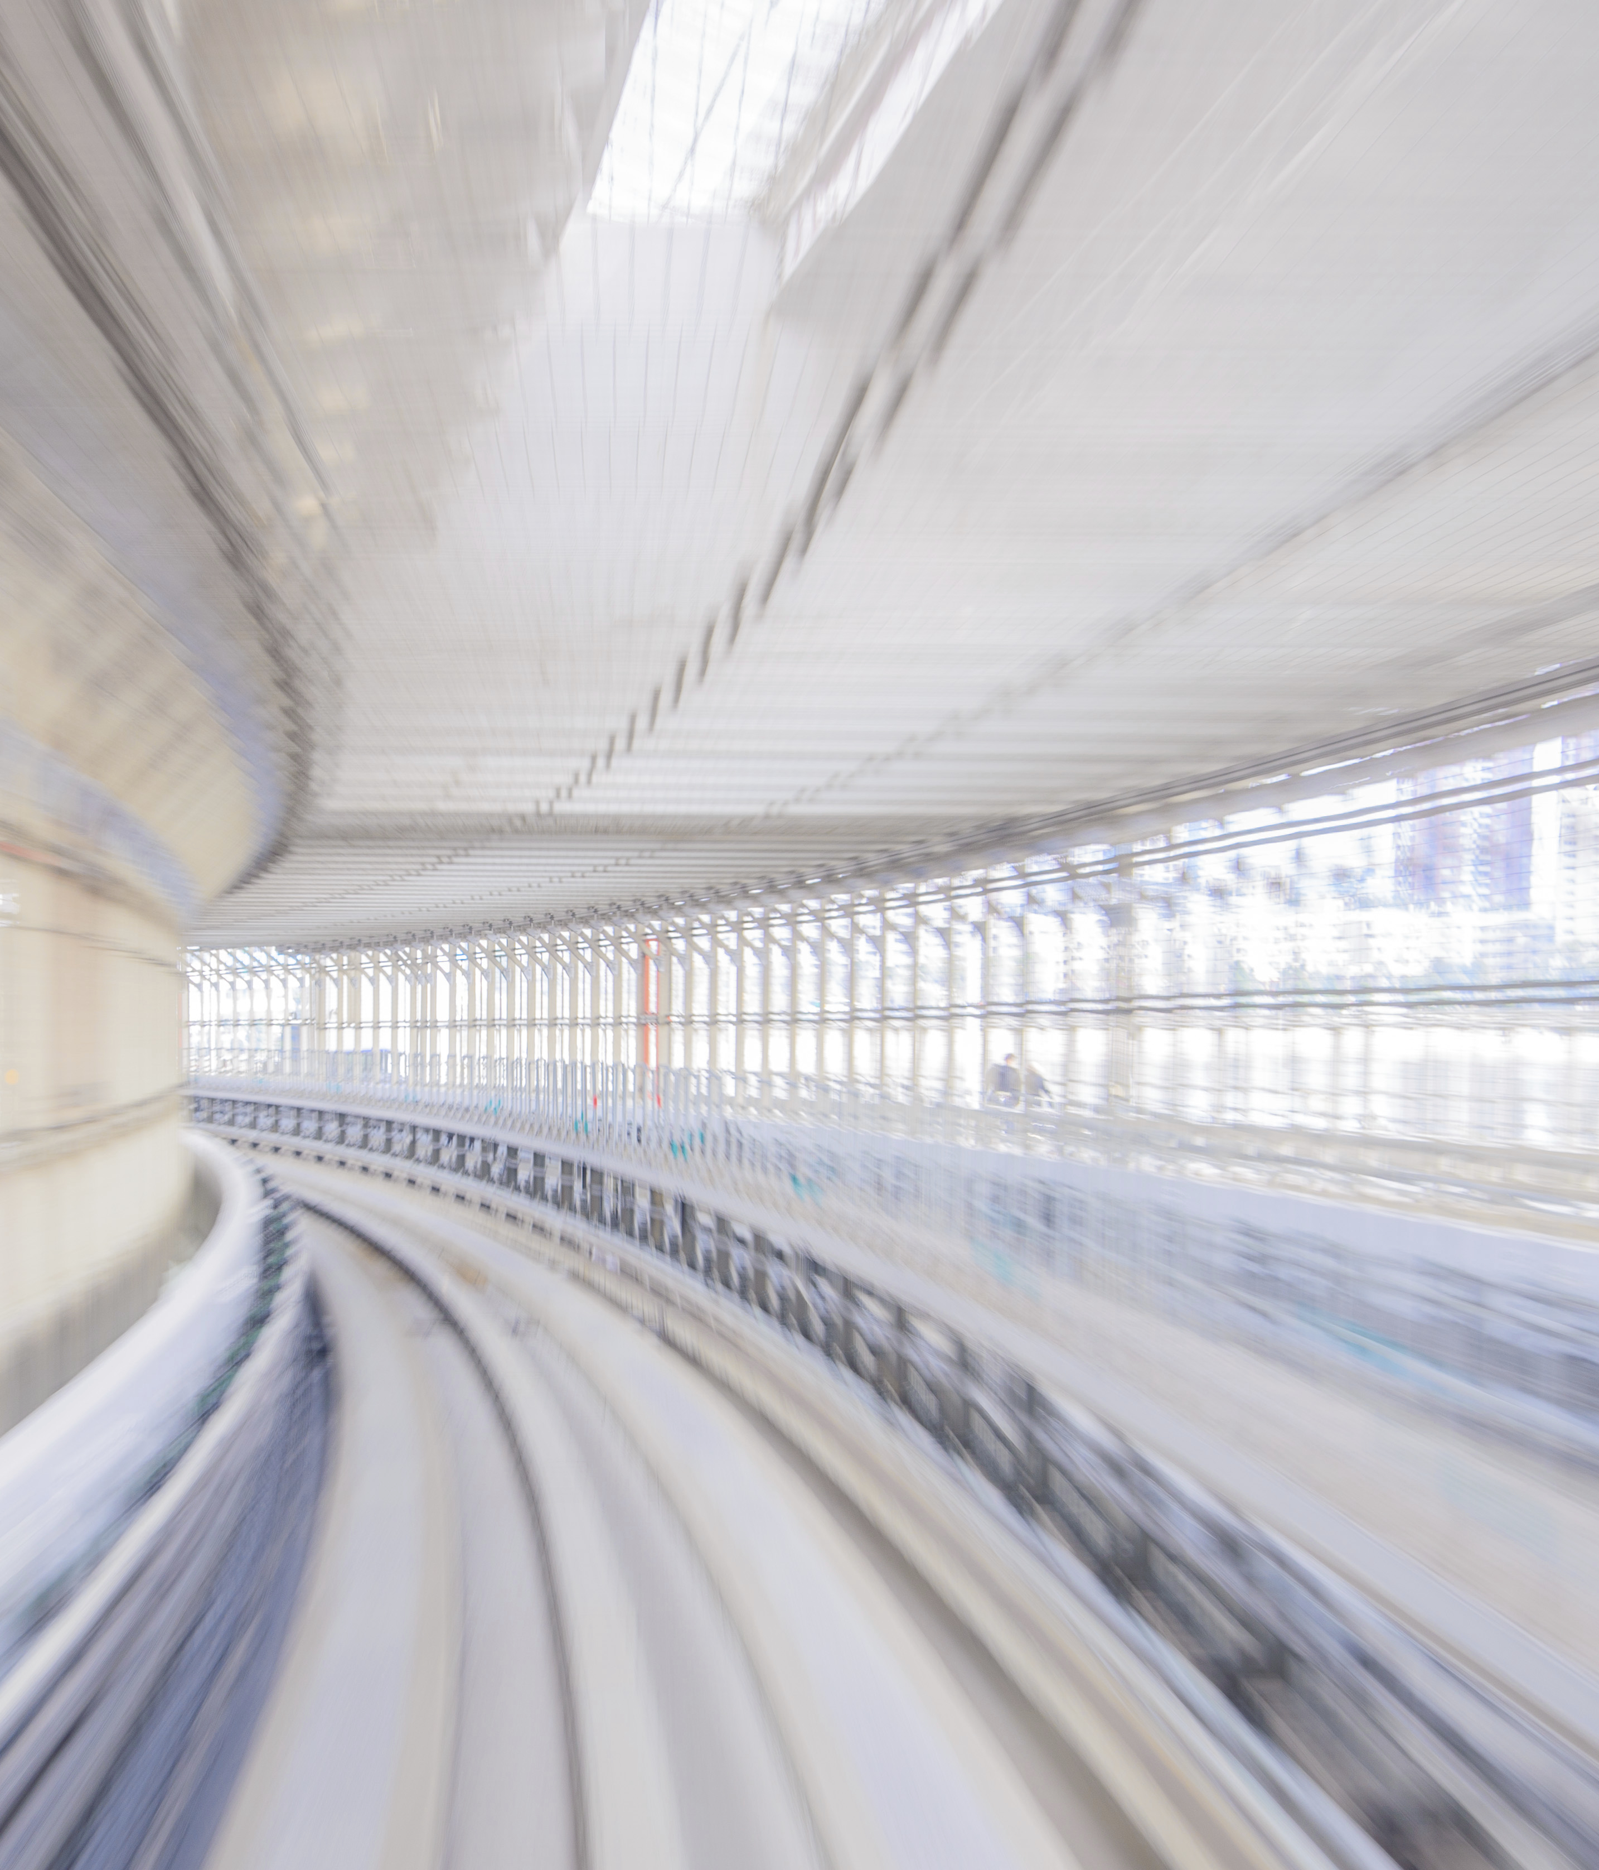
Was ist Python?
Hintergrund
Python ist:
eine interpretierbare Skriptsprache
eine high-level Programmiersprache
einfach zu lernen
einfach zu verstehen
schnell zu programmieren
schnell durch in C geschriebene Module

Slide 6
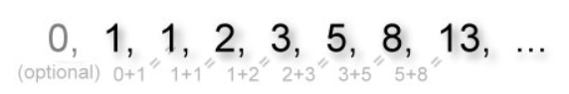
Aufgabe: gehört diese Zahl der fibonacci folge?
Hintergrund

Slide 7
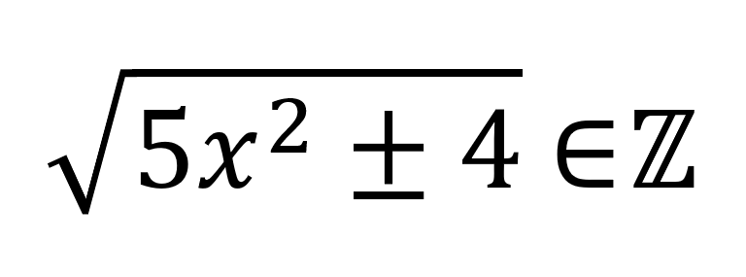

Aufgabe: gehört diese Zahl der fibonacci folge?
Hintergrund
$x$ gehört zu der Fibonacci-Folge, wenn:

Slide 8
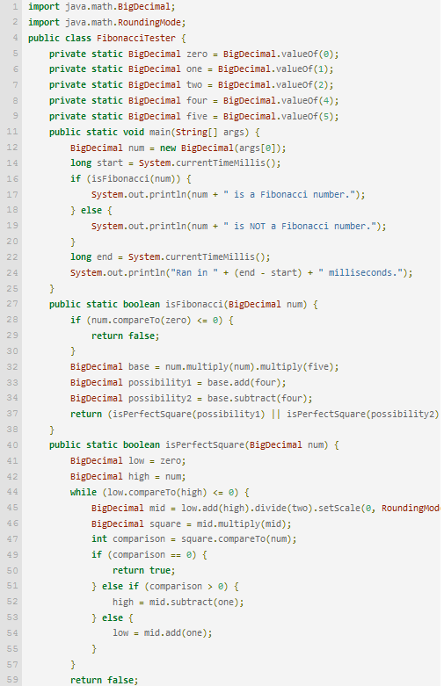
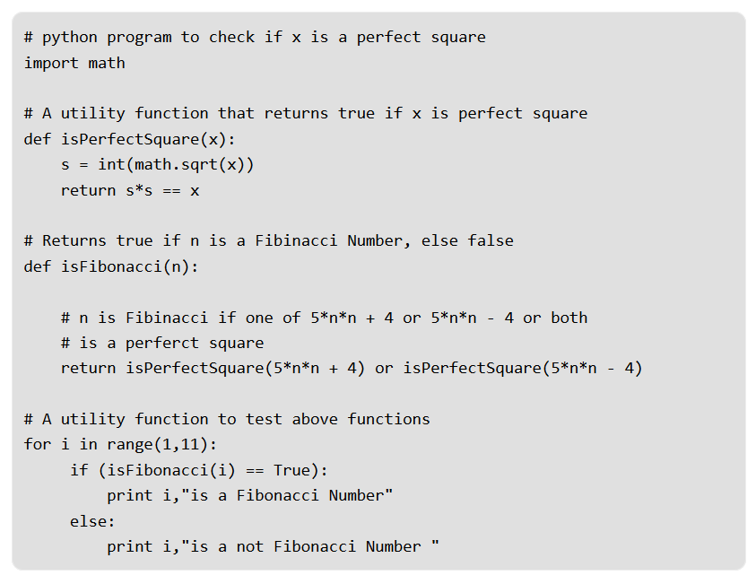
Python vs JAVA: gehört diese Zahl der fibonacci folge?
Hintergrund
61 Zeilen in Java vs 11 in Python!

Slide 9
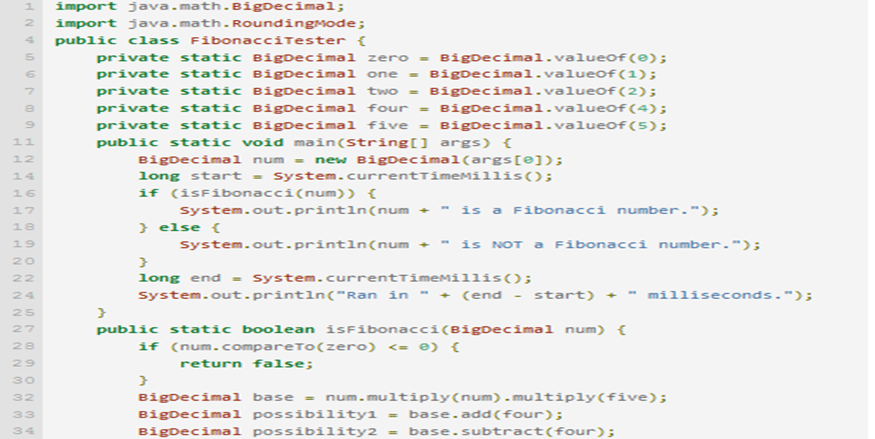
Python vs JAVA: gehört diese Zahl der fibonacci folge?
Hintergrund

Slide 10
Python vs JAVA: gehört diese Zahl der fibonacci folge?
Hintergrund

Slide 11


Python vs Java
Hintergrund
Python vs JAVA:
Python ist schneller zu programmieren
Java läuft normalerweise schneller
Python ist schnell, wenn man spezialisierte Module benutzt

Slide 12

Python vs R
Hintergrund
Python vs r:
Python ist normalerweise viel schneller
Python ist eine universelle Programmiersprache
R hat wunderschöne Presentationsgrafiken

Slide 13
Vorbereitung der Umgebung

Slide 14

Erste schritte
Vorbereitung von der Programmierumgebung
Keine Erfahrungen mit Python? Anaconda Installieren!
https://www.continuum.io/downloads
Versionen für Linux, Mac, Windows
Enthält alle notwendigen Packages
Alternativ Packages mit pip (Python Installer) installieren

Slide 15
Erste schritte
Vorbereitung der Programmierumgebung
Keine Erfahrungen mit Python? Anaconda Installieren!

Slide 16
Aufgabe: gehört diese Zahl der fibonacci folge?
Hintergrund

Slide 17
Textfolie – zweispaltig
Masterlayoutvorlage
Erste Textebene in Calibri Versalien, 18 pt, blau
Zweite Textebene in Calibri normal, 18 pt. Fusce posuere, magna sed pulvinar ultricies.
Dritte Textebene in Calibri normal, 16 pt mit Aufzählungszeichen. Fusce est. Vivamus a tellus.
Vierte Textebene in Calibri normal, 16 pt mit Aufzählungszeichen, eingerückt.
Fünfte Textebene und folgende in Calibri normal, 16 pt mit Aufzählungszeichen, eingerückt.
Erste Textebene in Calibri Versalien, 18 pt, blau
Zweite Textebene in Calibri normal, 18 pt. Fusce posuere, magna sed pulvinar ultricies.
Dritte Textebene in Calibri normal, 16 pt mit Aufzählungszeichen. Fusce est. Vivamus a tellus.
Vierte Textebene in Calibri normal, 16 pt mit Aufzählungszeichen, eingerückt.
Fünfte Textebene und folgende in Calibri normal, 16 pt mit Aufzählungszeichen, eingerückt.

Slide 18
Textfolie – DReispaltig
Masterlayoutvorlage
Erste Textebene in Calibri Versalien, 18 pt, blau
Zweite Textebene in Calibri normal, 18 pt. Fusce posuere, magna sed pulvinar ultricies.
Dritte Textebene in Calibri normal, 16 pt mit Aufzählungszeichen. Fusce est. Vivamus a tellus.
Vierte Textebene in Calibri normal, 16 pt mit Aufzählungszeichen, eingerückt.
Fünfte Textebene und folgende in Calibri normal, 16 pt mit Aufzählungszeichen, eingerückt.
Erste Textebene in Calibri Versalien, 18 pt, blau
Zweite Textebene in Calibri normal, 18 pt. Fusce posuere, magna sed pulvinar ultricies.
Dritte Textebene in Calibri normal, 16 pt mit Aufzählungszeichen. Fusce est. Vivamus a tellus.
Vierte Textebene in Calibri normal, 16 pt mit Aufzählungszeichen, eingerückt.
Fünfte Textebene und folgende in Calibri normal, 16 pt mit Aufzählungszeichen, eingerückt.
Erste Textebene in Calibri Versalien, 18 pt, blau
Zweite Textebene in Calibri normal, 18 pt. Fusce posuere, magna sed pulvinar ultricies.
Dritte Textebene in Calibri normal, 16 pt mit Aufzählungszeichen. Fusce est. Vivamus a tellus.
Vierte Textebene in Calibri normal, 16 pt mit Aufzählungszeichen, eingerückt.
Fünfte Textebene und folgende in Calibri normal, 16 pt mit Aufzählungszeichen, eingerückt.

Slide 19
Bild (1/3) und Text (2/3)
Masterlayoutvorlage
Erste Textebene in Calibri Versalien, 18 pt, blau
Zweite Textebene in Calibri normal, 18 pt. Fusce posuere, magna sed pulvinar ultricies.
Dritte Textebene in Calibri normal, 16 pt mit Aufzählungszeichen. Fusce est. Vivamus a tellus.
Vierte Textebene in Calibri normal, 16 pt mit Aufzählungszeichen, eingerückt.
Fünfte Textebene und folgende in Calibri normal, 16 pt mit Aufzählungszeichen, eingerückt.

Slide 20
Nur Titel
Masterlayoutvorlage

